Slide 1
Кот-рыболов
Дифференциация Б-П
Полякова Нина Александровна
Учитель-логопед
МБОУ «СОШ с. Горнозаводска Невельского района Сахалинской области»

Slide 2
па
ба
…нка
ба

Slide 3
па
ба
…рта
па

Slide 4
пу
бу
…сы
бу

Slide 5
по
бо
ра....та
бо

Slide 6
пы
бы
…шка
пы

Slide 7
по
бо
каш…
по

Slide 8
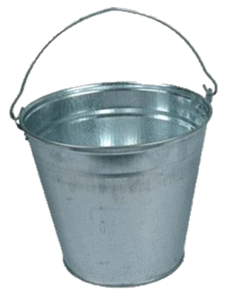
Спасибо за помощь!

Slide 9
http://phototimes.ru/image/cat-fisher-10744201/ кот-рыбак
http://puzkarapuz.org/28257-klipart-rybki.html рыбки
http://ramki-vsem.ru/narisovannye-fony.html фон презентации
http://www.twirpx.com/file/700011/, картинки для диагностики произношения звуков позднего онтогенез

